Slide 1
Marjantuotanto v. 2023
Lähde: Luonnonvarakeskus, Puutarhatilastot

Slide 2
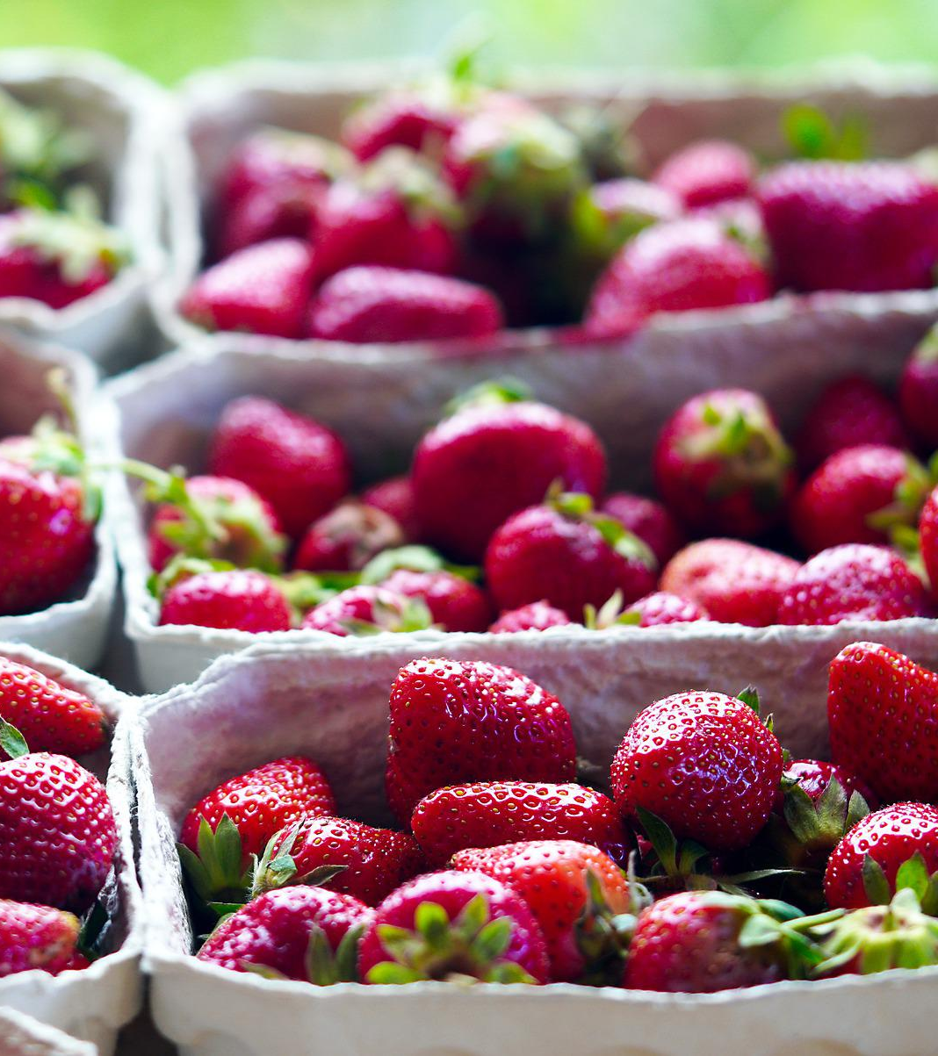
Marjantuotanto avomaalla Pohjois-Savossa v. 2023, marjat yhteensä
Kunta | MARJAT YHTEENSÄ Yrityksiä (kpl) | MARJAT YHTEENSÄ Viljelyala (ha) | MARJAT YHTEENSÄ Sato (1 000 kg)
Iisalmi | 3 | 26,9 | 22,0
Joroinen | 8 | 73,6 | 136,4
Kaavi | 5 | 109,9 | 428,2
Keitele | 1 | .. | ..
Kiuruvesi | 5 | 5,0 | 6,9
Kuopio | 38 | 241,7 | 625,9
Lapinlahti | 10 | 39,7 | 59,3
Leppävirta | 23 | 160,6 | 377,9
Pielavesi | 3 | 61,3 | 97,6
Rautalampi | 12 | 52,2 | 220,3
Rautavaara | 1 | .. | ..
Siilinjärvi | 5 | 28,5 | 102,0
Sonkajärvi | 5 | 33,9 | 53,2
Suonenjoki | 50 | 389,3 | 2 063,0
Tervo | 7 | 70,4 | 67,0
Tuusniemi | 1 | .. | ..
Varkaus
Vesanto | 12 | 156,5 | 208,4
Vieremä | 1 | .. | ..
.. Tiedot salattu
Lähde: Luonnonvarakeskus, Puutarhatilastot (erillinen tietopyyntö)

Slide 3
Marjantuotanto avomaalla maakunnittain v. 2023* 1/2
Maakunta | MARJAT YHTEENSÄ Yrityksiä (kpl) | MARJAT YHTEENSÄ Pinta-ala yht. (ha) | MARJAT YHTEENSÄ Sato (1 000 kg) | MANSIKKA Yrityksiä (kpl) | MANSIKKA Pinta-ala yht. (ha) | MANSIKKA Sato (1 000 kg)
Uusimaa | 81 | 271 | 734 | 51 | 195 | 706
Varsinais-Suomi | 176 | 852 | 2 833 | 127 | 692 | 2 476
Satakunta | 59 | 205 | 458 | 40 | 171 | 433
Kanta-Häme | 55 | 180 | 599 | 34 | 120 | 369
Pirkanmaa | 81 | 277 | 524 | 53 | 124 | 414
Päijät-Häme | 59 | 341 | 1 172 | 37 | 271 | 976
Kymenlaakso | 38 | 190 | 226 | 17 | 83 | 191
Etelä-Karjala | 40 | 179 | 391 | 33 | 157 | 371
Etelä-Savo | 130 | 532 | 1 449 | 85 | 271 | 1 099
Pohjois-Savo | 190 | 1 486 | 4 510 | 141 | 857 | 3 727
Pohjois-Karjala | 129 | 985 | 1 445 | 65 | 315 | 992
Keski-Suomi | 95 | 256 | 430 | 66 | 89 | 205
Etelä-Pohjanmaa | 94 | 261 | 465 | 46 | 117 | 398
Pohjanmaa | 50 | 301 | 494 | 26 | 92 | 443
Keski-Pohjanmaa | 24 | 46 | 111 | 15 | 30 | 101
Pohjois-Pohjanmaa | 85 | 379 | 722 | 44 | 138 | 593
Kainuu | 21 | 85 | 140 | 19 | 55 | 120
Lappi | 13 | 22 | 29 | 7 | 11 | 20
Ahvenanmaa | 10 | 13 | 30 | 5 | 7 | 20
KOKO MAA | 1 430 | 6 861 | 16 762 | 911 | 3 794 | 13 654
*Sisältää teollisuuden sopimustuotannon.
Lähde: Luonnonvarakeskus, Puutarhatilastot

Slide 4
Marjantuotanto avomaalla maakunnittain v. 2023* 2/2
*Sisältää teollisuuden sopimustuotannon.
Lähde: Luonnonvarakeskus, Puutarhatilastot

